Slide 1

读书汇报
XJU-ICIRG
汇报人：陈志伟
2024年8月15日

Slide 2
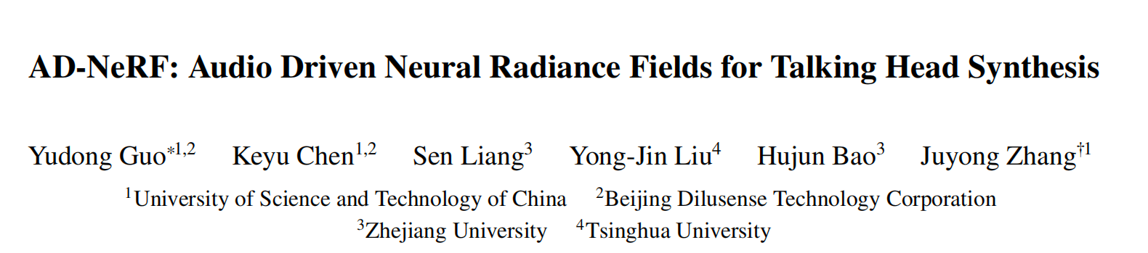
XJU-ICIRG
用于合成对话头的音频驱动神经辐射场

Slide 3
一、研究背景
XJU-ICIRG
通过拟合输入音频串行来生成高保真通话头像视频是一个具有挑战性的问题，最近受到广泛关注。
以往的方法：重建3D人脸模型、回归表达系数、2维地标
存在的问题：将音频与面部动作组合的时候加入了一些“中间人脸”，这会造成信息丢失，导致音频信号与人脸语义不匹配。细节处理不佳或图像质量不够高。

Slide 4
二、创新点
XJU-ICIRG
提出了AD-NeRF，一种音频驱动的神经辐射场模型，可以在不引入额外中间人脸表示的情况下处理跨模态映射问题。
受动态NeRF的启发，文章将相应的音频特征直接映射到动态神经辐射场，以表示目标动态主体。得益于神经渲染技术，能够实现强大的光线调度策略，此模型可以很好地表示一些精细的面部组件，如牙齿和头发，并获得比现有的基于GANs的方法更好的图像质量。

Slide 5
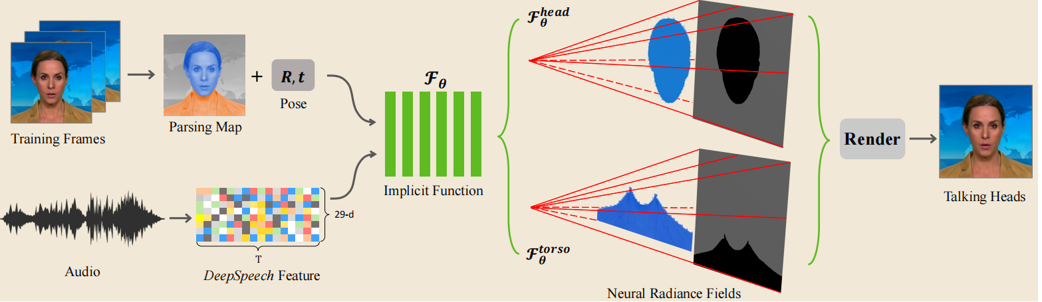
三、研究方法
XJU-ICIRG
在一个短的视频序列和一个目标人的音频轨道上训练两个神经辐射场来合成高保真的语音头部。
解析图（Parsing Map）：使用自动解析方法对视频帧进行面部和身体区域的分割。
音频特征提取：使用DeepSpeech从音频轨道中提取特征，这些特征将作为后续生成过程的条件输入。
姿态参数（Pose）：提取目标说话人在视频中的头部姿态参数，这包括旋转（𝑹）和平移（𝒕）。

Slide 6

NeRF for Talking Heads
XJU-ICIRG
为了弥合音频信号和视觉面孔之间的域差距，我们提取了语义音频特征，并学习了一个条件隐式函数
结合音频特征（a）、姿态参数、视角（viewing direction 𝒅）和空间位置，通过多层感知器（MLP）网络实现隐函数𝓕𝜽，该函数负责将输入映射到颜色值（𝒄）和密度（𝜎）

Slide 7

XJU-ICIRG
通过上述隐式模型 Fθ 预测的颜色 c 和密度σ，我们可以通过沿每个像素投射的光线累积采样密度和 RGB 值来计算图像渲染结果的输出颜色，从而采用体积渲染过程。与NeRF一样，相机光线r（t） = o + td的预期颜色C，相机中心为o，观察方向为d，近界tn和远界tf为：
其中，cθ（·）和σθ（·）是上述隐式函数Fθ的输出。T(t)是沿Tn到T的累积透光率

Slide 8
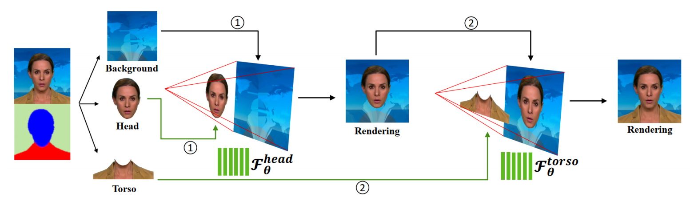
两个神经辐射场的训练过程
XJU-ICIRG
由于头部的运动与躯干部分的运动不一致，并且姿势参数 Π 仅针对脸型进行估计，因此将相同的刚性变换同时应用于头部和躯干区域会导致上半身的渲染效果不令人满意。为了解决这个问题，我们用两个单独的神经辐射场对这两个部分进行建模：一个用于头部，另一个用于躯干部分。

Slide 9
XJU-ICIRG
步骤1 - 头部神经辐射场（Head-NeRF）训练：
输入图像被分成三个部分：背景、头部、躯干。每个部分都由解析图（Parsing Map）区分。
使用头部图像和相关的神经辐射场（表示为𝓕𝜽_head）训练一个模型，专门处理头部的图像信息。
训练完成后，用于头部的神经辐射场能够根据输入数据（例如头部的姿势和音频特征）渲染出头部的图像。
步骤2 - 躯干神经辐射场（Torso-NeRF）训练：
在头部的神经辐射场训练完成后，将渲染出的头部图像作为背景，进行第二步训练。
这一步中，重点转移到躯干部分。使用与头部类似的方法，但是专门针对躯干部分训练另一个神经辐射场（表示为𝓕𝜽_torso）。
与头部渲染独立，躯干神经辐射场负责渲染上身躯干的动态图像。
通过这两个步骤，研究者能够分别处理头部和躯干的动态，这对于生成真实感更强、自然流畅的讲话视频至关重要。每个部分的神经辐射场分别捕捉到了头部和躯干的独特运动，以及它们如何随着时间和音频输入变化。最终，这两部分的渲染结果会被合并，形成一个连贯的、能够讲话的头部合成视频，这个过程是由深度学习模型控制的，以确保头部动作和讲话声音的同步。

Slide 10
训练细节
XJU-ICIRG
数据集： 一个带有音频轨道的短视频序列进行训练。平均视频长度为3-5分钟，总共为25帧/秒。
训练数据预处理：
（1）采用自动解析方法来标记每个帧的不同语义区域
（2）应用多帧光流估计方法，在前额、耳朵和头发等近刚性区域获得视频帧之间的密集对应关系，然后使用束调整估计姿态参数
（3）构建一个干净的背景图像

Slide 11
实验与分析
XJU-ICIRG
在PyTorch 中，两种网络都用Adam求解器进行训练，初始学习率为0.0005。使用RTX 3090训练网络，并对每个模型进行400k次迭代。对于一个分辨率为450×450的5分钟视频，训练两个nerf大约需要36个小时，渲染一个帧大约需要12秒。

Slide 12
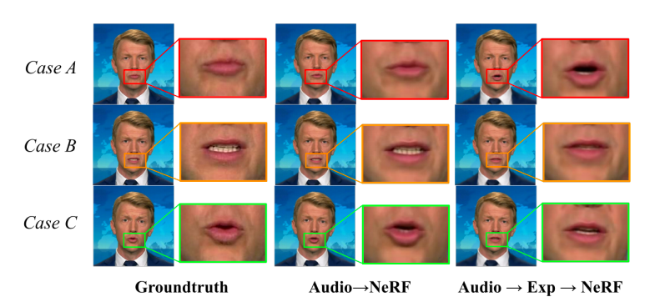
消融实验
XJU-ICIRG
直接基于音频特征

Slide 13
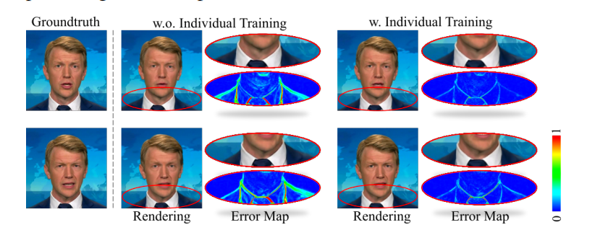
XJU-ICIRG
对头部和躯干分别训练

Slide 14
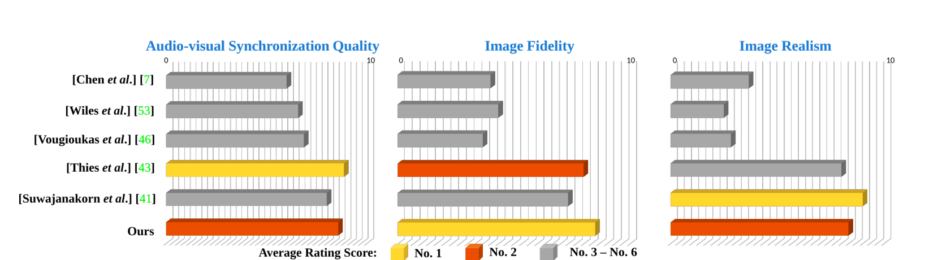
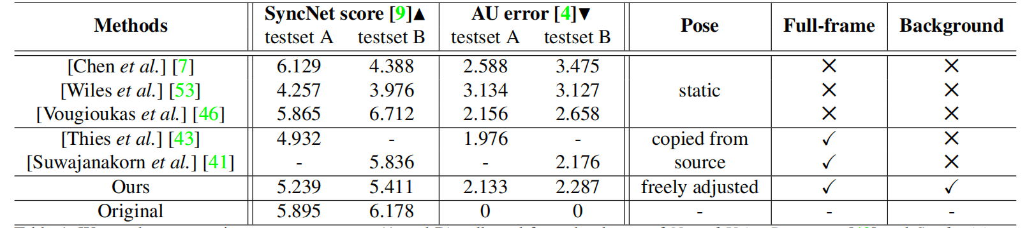
与其他方法对比
XJU-ICIRG

Slide 15
结论
XJU-ICIRG
文章提出了一种基于神经辐射场的高保真说话头部合成的新方法。在两个精心设计的nerf上使用体积渲染，我们的方法能够直接从音频信号合成人体头部和上半身，而不依赖于中间表示。我们的训练模型允许从不同的身份、性别和语言的任意音频输入，并支持自由的头部姿势操作，这是虚拟会议和数字人类中高度要求的特征。
这种方法也其局限性：当使用与训练数据不一致的语言或口音进行音频驱动时，合成的嘴部部分有时可能看起来不自然。有时由于头部不能完全决定实际的躯干运动的姿势和音频特征，所以躯干部分看起来很模糊。

